Slide 1



সবাইকে আজকের পাঠে স্বাগত।

Slide 2
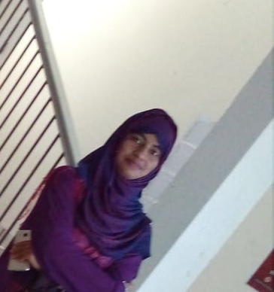


পরিচিতি
আনজুমান আরা
সহঃ শিক্ষক
ওয়ারুক সরকারি প্রাথমিক বিদ্যালয়
শাহ্‌রাস্তি, চাঁদপুর
মোবাইল ০১৭৭৬০০৫৯৫৮
ইমেল amanara832@gmail.com
শ্রেণীঃ তৃতীয়
বিষয়ঃ প্রাথমিক বিজ্ঞান
সময়ঃ ৪০ মিনিট
তারিখঃ ৩০/০৯/২০১৯

Slide 3
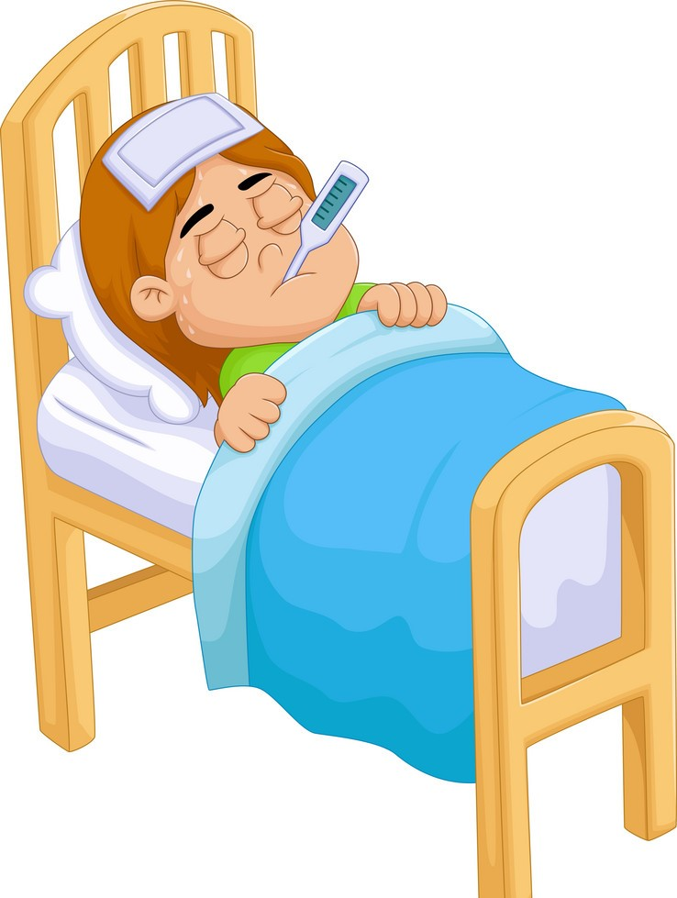
নিচের ছবিতে আমরা কি দেখতে পাচ্ছি?
আমরা কিভাবে অসুস্থ হই?
অসুস্থ শিশু।
বিভিন্ন ধরণের রোগের কারণে আমরা অসুস্থ হই।

Slide 4

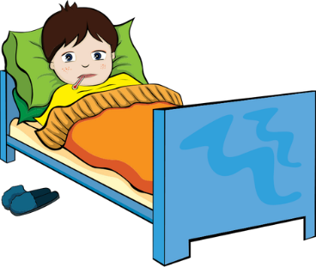
আমাদের আজকের পাঠঃ
স্বাস্থ্যবিধি
পাঠ্যাংশঃ স্বাস্থ্য এবং রোগ

Slide 5
শিখনফলঃ
এই পাঠশেষে শিক্ষার্থীরা....
৯.১.১ কয়েকটি সাধারণ রোগের নাম বলতে পারবে;
৯.১.২ বিভিন্ন রোগে আক্রান্ত হওয়ার কারণ ব্যাখ্যা করতে পারবে;
৯.১.৩ রোগ প্রতিরোধ ও প্রতিকারের উপায় সম্পর্কে বলতে পারবে;

Slide 6
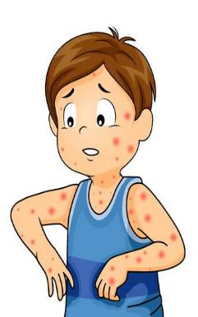
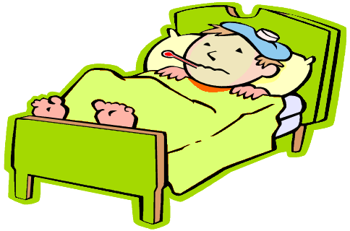
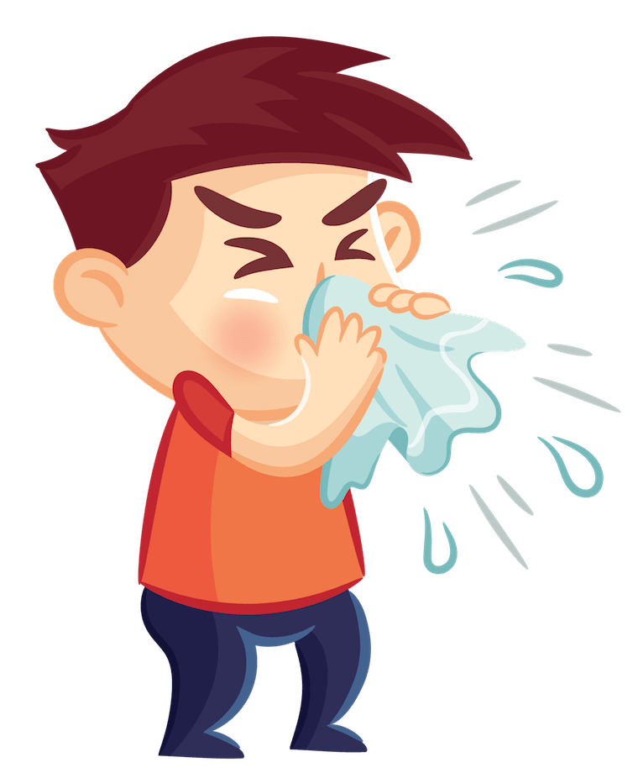
নিচের ছবিগুলোতে আমরা কি দেখতে পাচ্ছি?
বিভিন্ন ধরণের রোগে আক্রান্ত মানুষ।

Slide 7
বিভিন্ন ধরণের রোগগুলো হলোঃ
ঠান্ডা লাগা
আমাশয়
টাইফয়েড
বসন্ত
উদরাময়

Slide 8
একক কাজ
মানুষ কি কি রোগে আক্রান্ত হতে পারে?

Slide 9
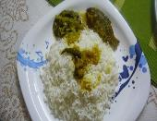
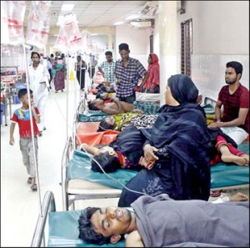
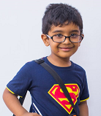
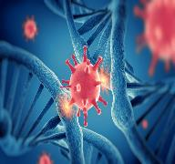
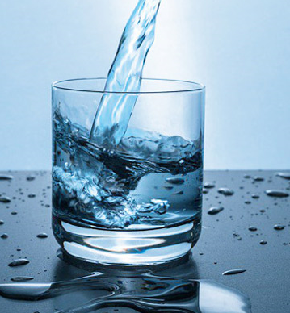
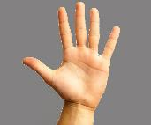
এবার আমরা দেখে নেই জীবাণুদ্বারা কিভাবে রোগ সৃষ্টি হয়?
খাদ্য
জীবাণু
পানি
দেহে জীবাণুর প্রবেশ
অসুস্থ হয়ে পড়া
হাত

Slide 10
রোগজীবাণু কিভাবে ছড়ায় তা দেখে নেই।
রোগজীবাণু
দূষিত পানি পান করলে।
দূষিত খাবার খেলে।
অপরিষ্কার হাত মুখে দিলে।
ময়লা হাতে চোখ ঘষলে।

Slide 11




আমরা কিভাবে সুস্থ থাকতে পারি?
পরিমিত ব্যায়াম
খেলাধুলা
সুষম খাদ্য
পর্যাপ্ত ঘুম

Slide 12
রোগ হলে আমরা কি করবো?
ডাক্তার দেখানো
ওষুধ খাওয়া
পুষ্টিকর খাদ্য খাওয়া
নিরাপদ পানি পান করা
পর্যাপ্ত বিশ্রাম নেওয়া

Slide 13
দলগত কাজঃ
দলঃ শাপলা ও জবা | দলঃ গোলাপ ও বেলী
১. কয়েকটি সাধারণ রোগের নাম উল্লেখ কর। | ১. আমরা কিভাবে সুস্থ থাকতে পারি?

Slide 14

বই এর সাথে সংযোগস্থাপন এবং নীরব পাঠ
পৃষ্ঠানং ৫৩

Slide 15
শূণ্যস্থান পূরণ
রোগজীবাণু
(ক) দূষিত খাবার খেলে ................................ আমাদের শরীরে প্রবেশ করে।
(খ) আমাদের দেহ ..................... ধ্বংস করতে পারে।
(গ) স্বাস্থ্যসম্মত ................................. রোগ প্রতিরোধের ক্ষমতা বাড়ায়।
জীবাণু
জীবনযাপন

Slide 16
মিলকরণ
১. কোন কোন জীবাণু
পুষ্টিযুক্ত খাদ্য খাওয়া প্রয়োজন।
২. দেহের ভিতরে জীবাণু যখন বৃদ্ধি পায়
মানুষের রোগ সৃষ্টি করে।
৩. রোগ থেকে সেরে উঠার জন্য আমাদের
আমরা তখন অসুস্থ হই।

Slide 17
মূল্যায়ন
১. কয়েকটি রোগের নাম বল।
২. আমরা কিভাবে অসুস্থ হই?
৩. কিভাবে রোগ নিরাময় করা যায়?

Slide 18
বাড়ির কাজঃ
আমাদের দেহ সুস্থ রাখার তিনটি উপায় লিখে আনবে।

Slide 19
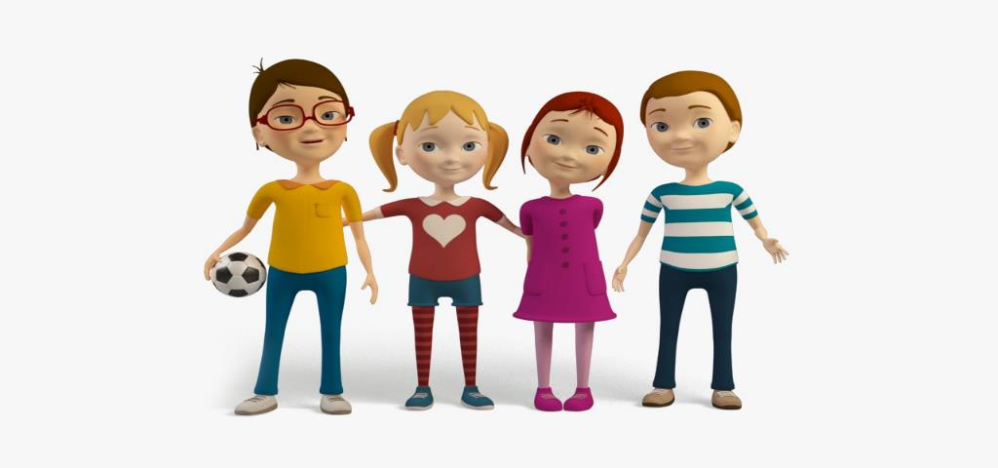
ধন্যবাদ

